Slide 1
DESIGN INTERIOR III
PERENCANAAN INTERIOR public space (perKANTORan)
DOSEN : SAKUNDRIA SATYA MURTI WARDHANA SSn. MDes, HDII

Slide 2
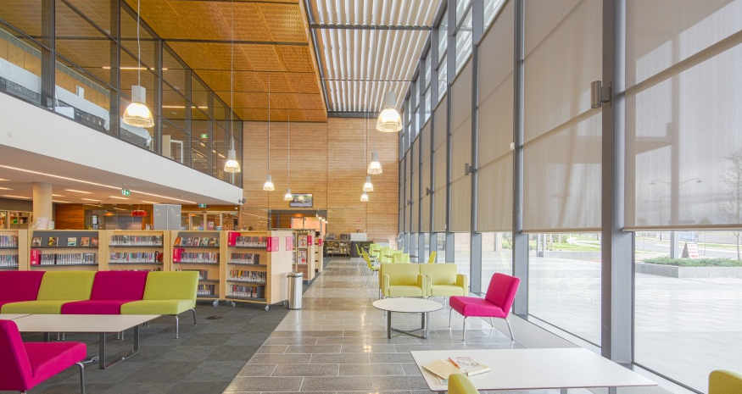
Week 2

Slide 3
Office design
Perhatikan jenis kantor yang akan di kerjakan, swasta atau pemerintahan
Perhatikan lokasi dari perkantoran tersebut, hubungkan dengan site plan nya
Persiapkan lay out blue print perkantoran yang akan di design minimal luasan kerja 700 meter persegi
Memperhatikan kebutuhan antar pengguna, dilihat dari pembagian jenis bagian tiap kerja
Setiap bagian di buat perhitungan kebutuhan nya
Lihat berdasarkan hirarki atau tingkatan jabatan dari tiap divisi
Perhatikan arus lalu lintas ke setiap bagian pekerjaan

Slide 4
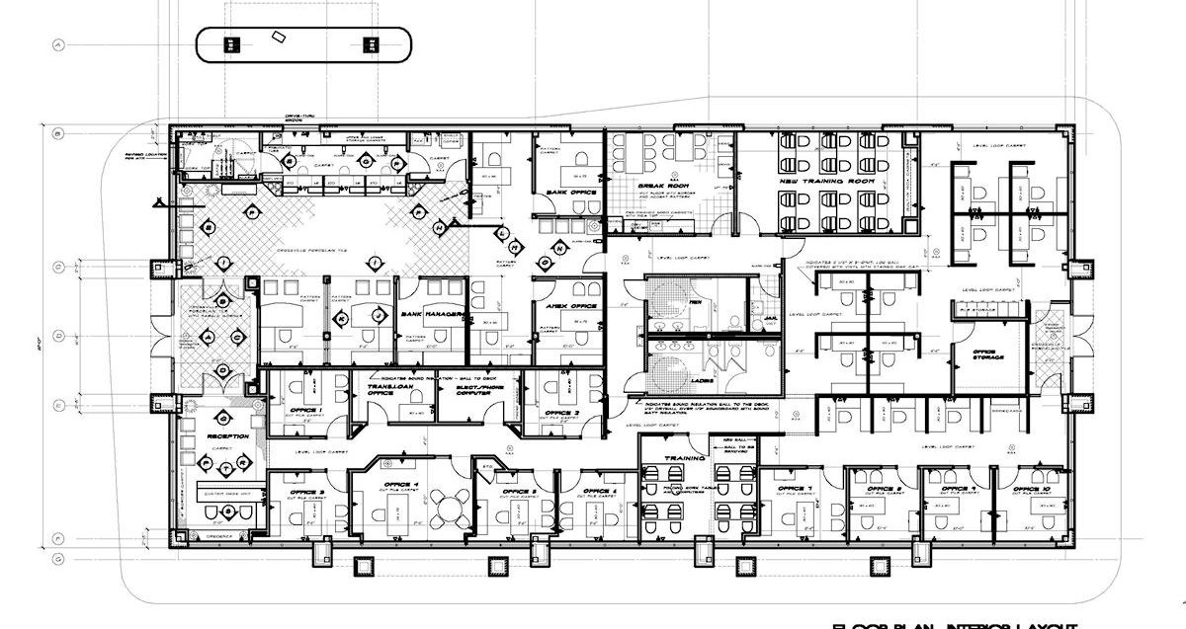
Blue print

Slide 5
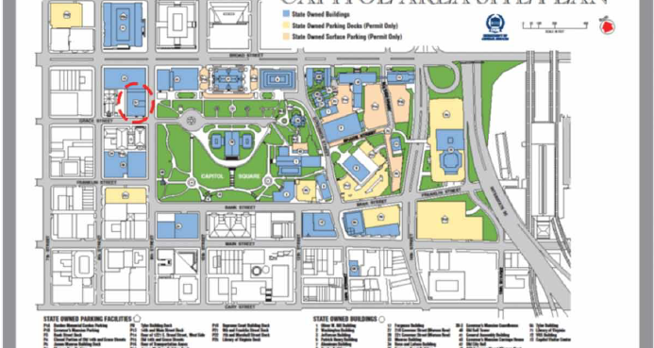
Site plan

Slide 6
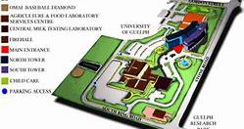

Slide 7
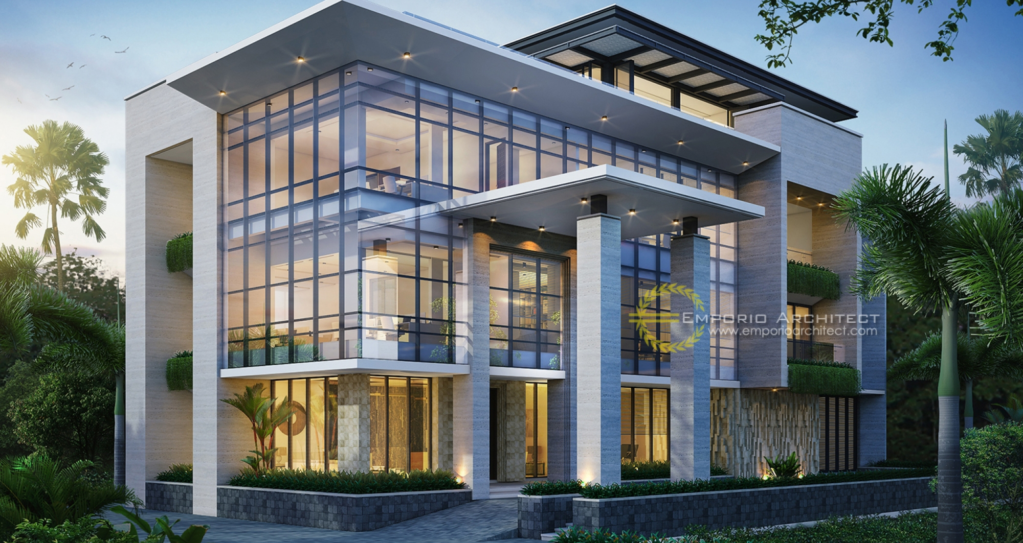

Slide 8
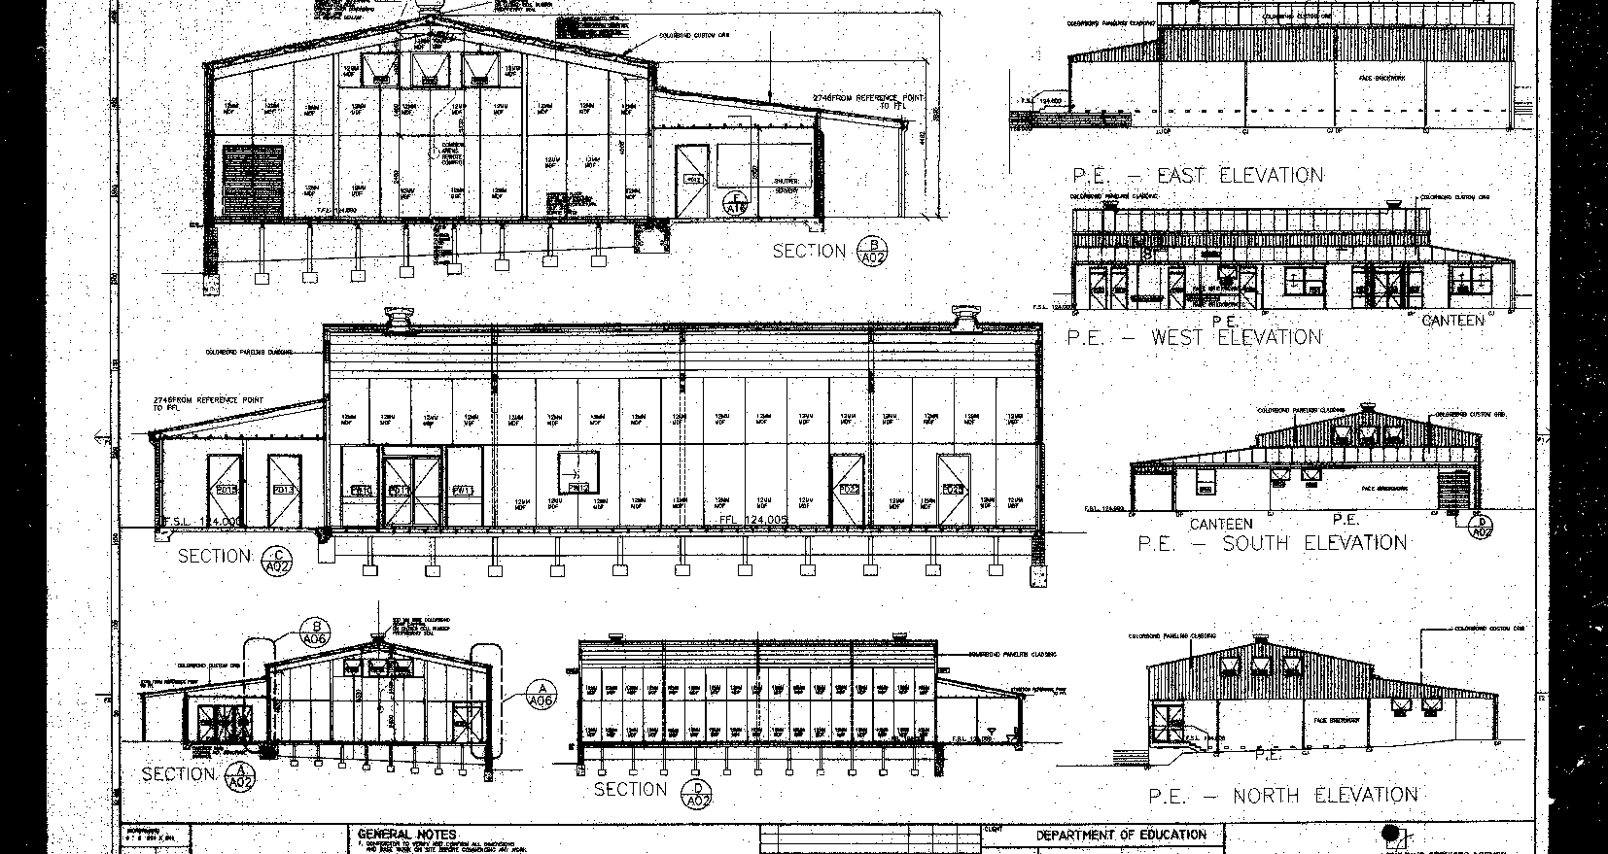
Section elevation

